Slide 1
ESTRATEGIAS DE HABILIDADES EMOCIONALES
JARDIN DE NIÑOS CAROLINA AGAZZZI
DOCENTES
PROFA.DOLORES MORENO PUGA
PROFA.VIRIDIANA GUTIERREZ RAMOS
PROF.ISAAC FERNANDO GUTIERREZ RAMOS

Slide 2
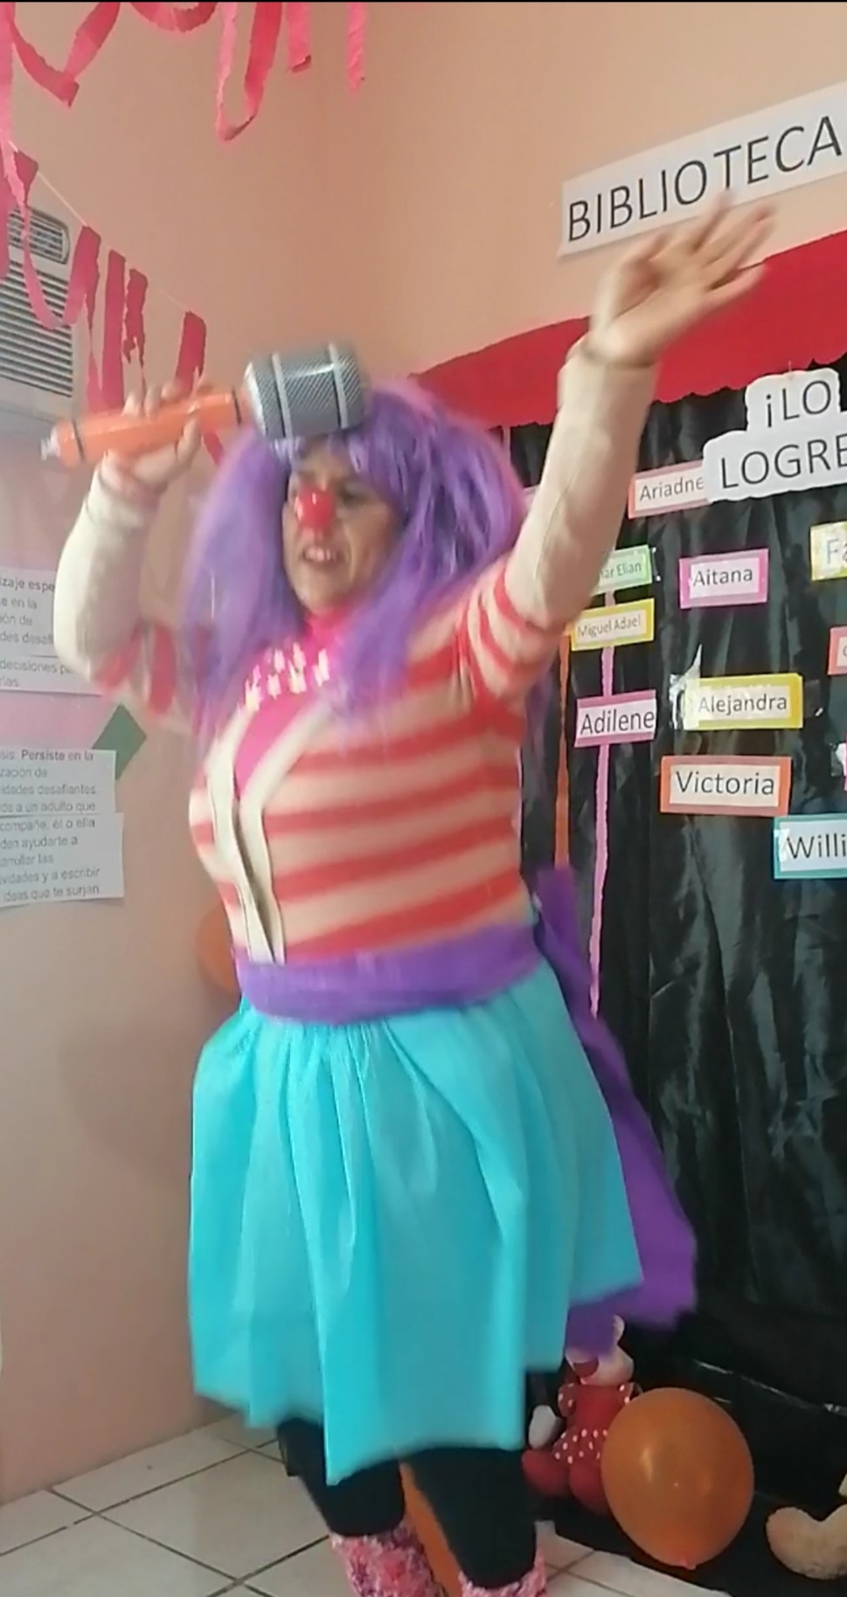
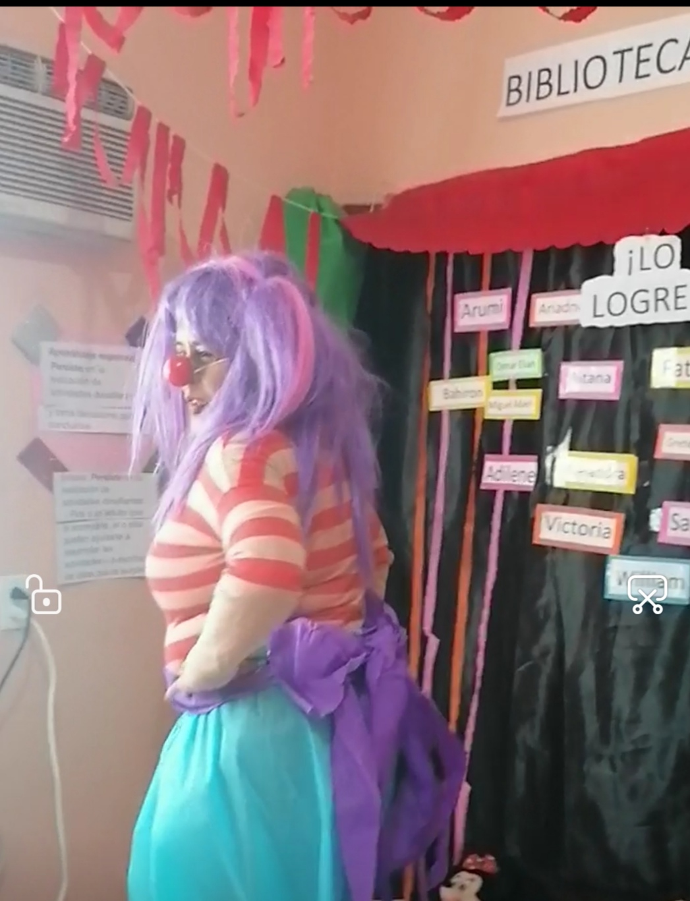
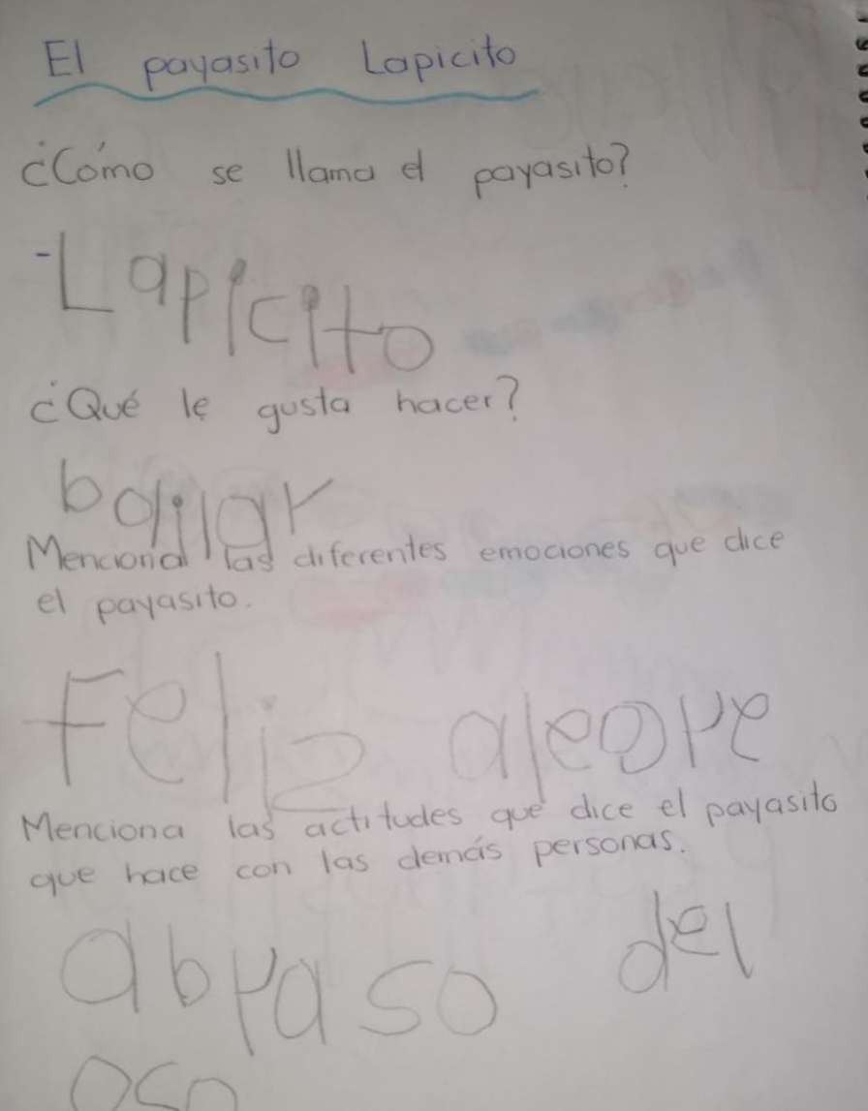
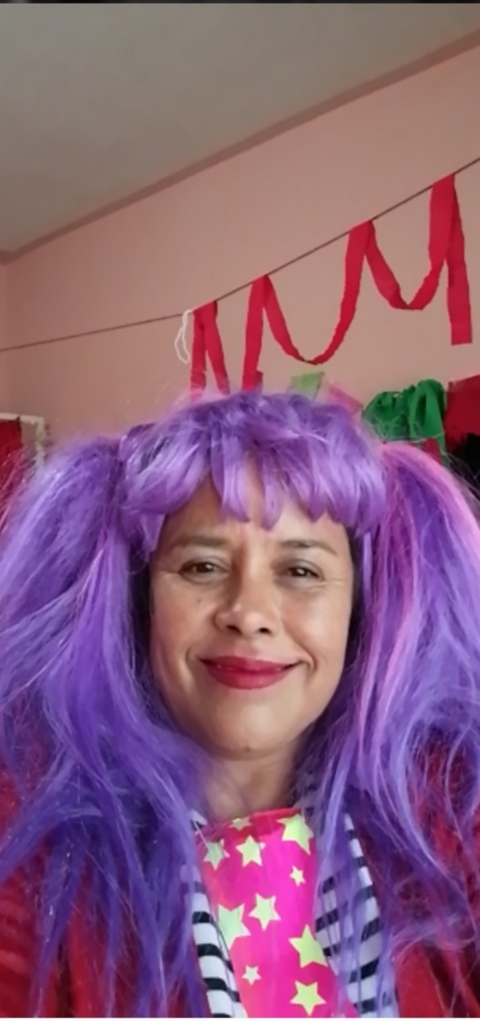
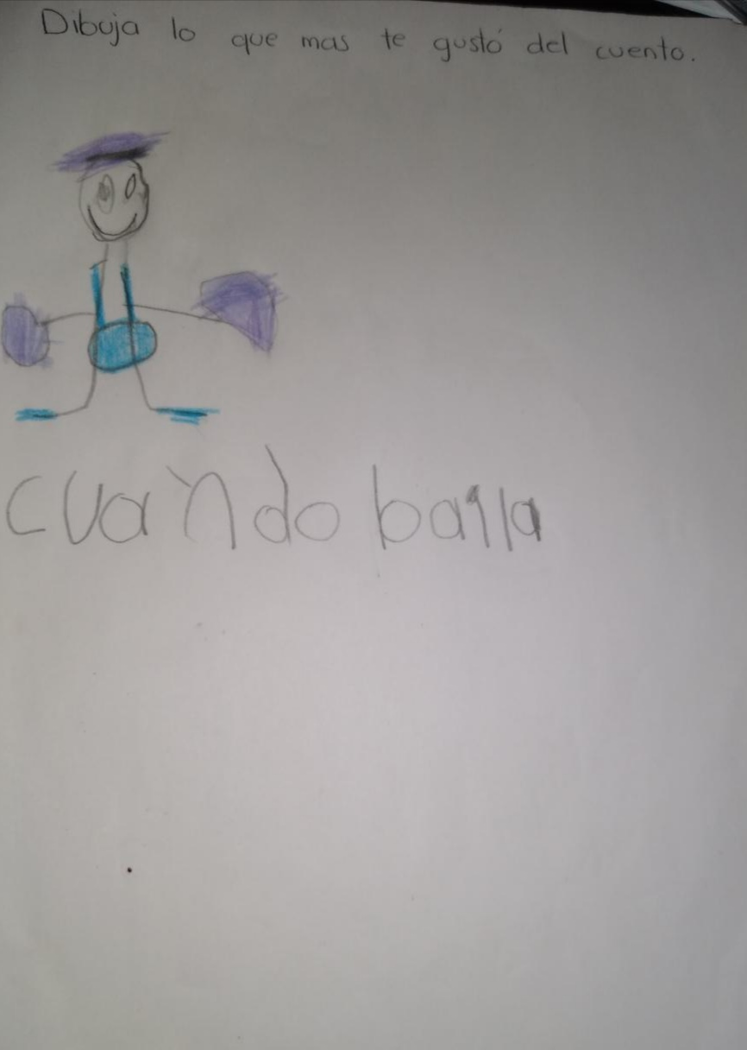
Cuentos de emociones Los cuentos se convierten en un buen recurso para trabajar las emociones ya que permiten extrapolar emociones del mundo real al cuento y viceversa. Gracias a los cuentos los más pequeños pueden aprender a distinguir y expresar sus propias emociones. Fomentar el diálogo a través de cuentos se convierte en un buen recurso para gestionar las emociones: a los niños se les muestra fácil identificarse con un personaje, les resulta más sencillo hablar de emociones en tercera persona explicándolas a través del personaje. LA PAYASITA LAPICITA

Slide 3
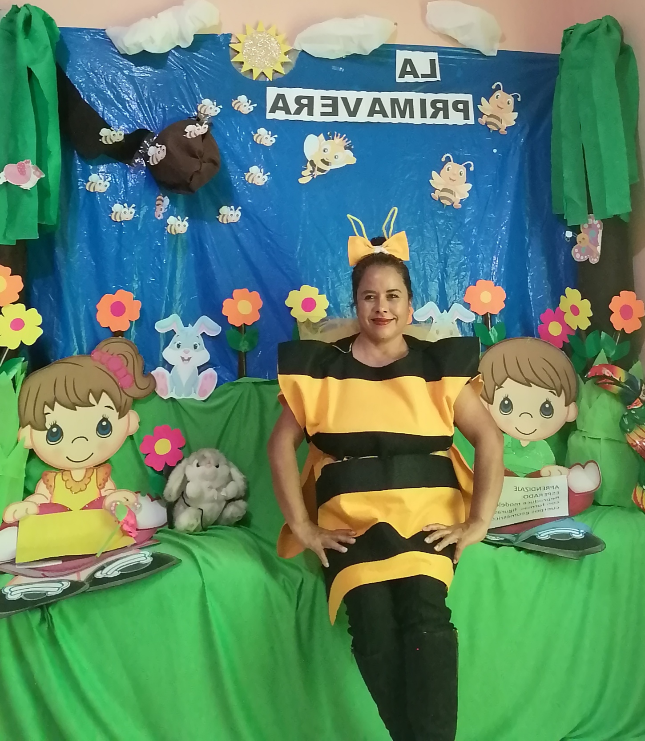
CUENTO LA ABEJITA SOÑADORA

Slide 4
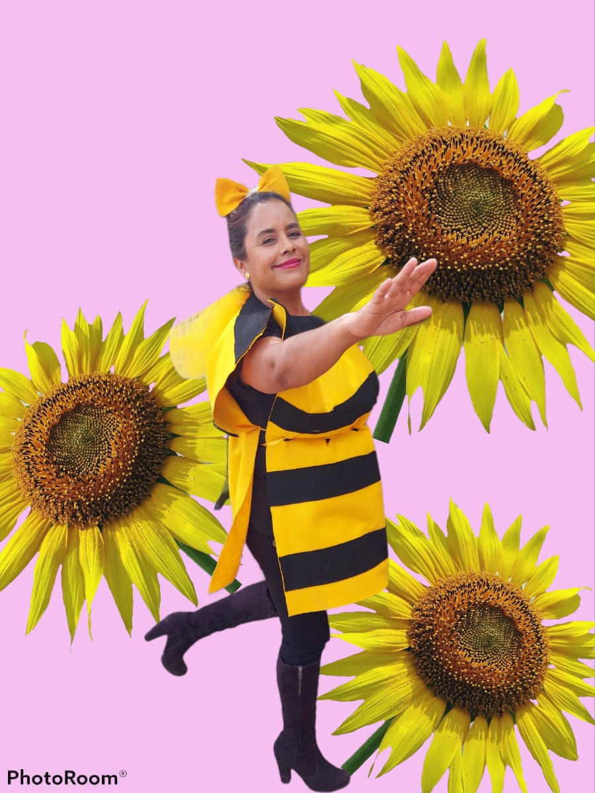
VAMOS A DISFRAZARNOS EN PRIMAVERA
A casi todos los niños les gusta disfrazarse, no necesitan de una fecha o época en especial para hacerlo. Es una actividad que forma parte de su desarrollo y favorece el juego simbólico, la creatividad y la imaginación.

Slide 5
GRACIAS
AYUDAR A SER FELICES A LOS ALUMNOS
DEBERIA SER LA SIGNATURA MÁS IMPORTANTE PARA
TODOS LOS MAESTROS DEL MUNDO

